Slide 1
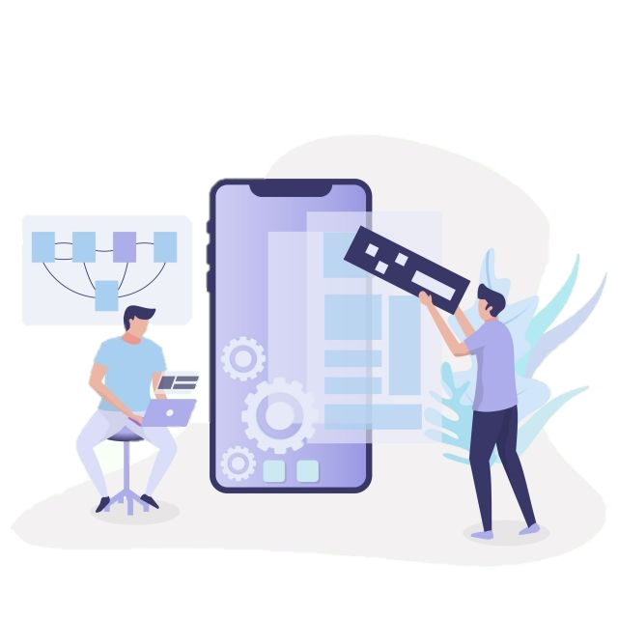

MOBILE APP
DEVELOPENT PLATFORM
Kelompok A :
205410126 Tarisa Dwi Septiana
205410125 Wahyu Nur Sejati
205410117 Vito Juanda Bani
205410183 Muhammad Kurnia R.
205410185 Paimen m.Karagainal

Slide 2

Apa sih Mobile App Development Platform itu ?
Proses pembuatan aplikasi perangkat lunak yang berjalan di perangkat seluler, dan aplikasi seluler biasa menggunakan koneksi jaringan untuk bekerja dengan sumber daya komputasi jarak jauh

Slide 3
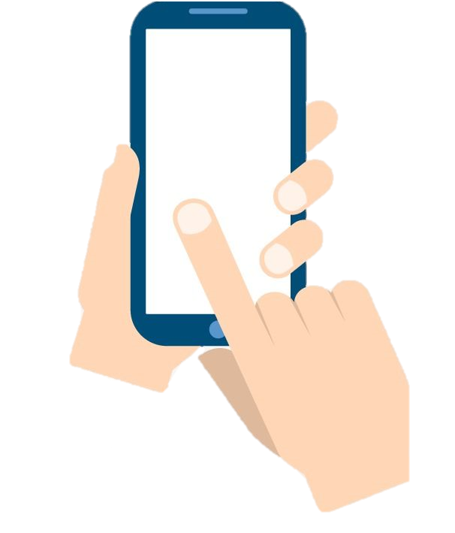

Single Platform Development
Aplikasi yang memenuhi persyaratan system tertentu untuk menargetkan target tertentu seperti pengguna IOS atau Android.

Slide 4

KELEBIHAN
Bekerja secara offline
Permorma yang tinggi
Implementasi yang mudah

Slide 5

KEKURANGAN
Pengguna terbatas
Biaya pengembangan

Slide 6
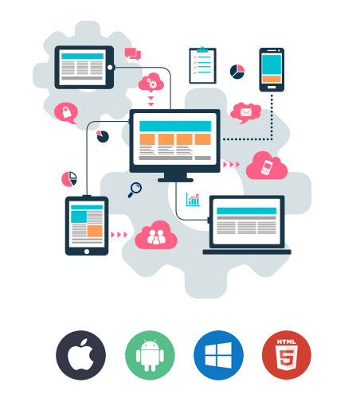
Cross Platform Development
Cara pengembangan aplikasi menggunakan satu basis kode untuk diimplementaikan pada lebih dari satu platform.

Slide 7
KELEBIHAN
Waktu peluncuran lebih cepat
Hemat biaya

Slide 8
KEKURANGAN
Performa
UX terbatas
Dukungan akan fitur dari basis natif

Slide 9

Cabang Cross Platform Development
Native App
Hybrid App

